Slide 1
Giải phẫu một hệ thống AI
Bài 10.11 · Chuyên đề 10.4: Dữ liệu và hệ thống AI
Giáo dục trí tuệ nhân tạo lớp 10 · Trường THPT Hùng Vương
Notes:
Chuẩn bị: giấy A3, thẻ hệ thống AI cho nhóm, Phiếu ra cửa có sơ đồ ô trống. Thời lượng từng hoạt động trên slide là gợi ý, giáo viên đối chiếu với kế hoạch bài dạy.

Slide 2
Hôm nay chúng ta làm gì?
1
Viết mục tiêu của một hệ thống AI theo mẫu
45 phút
5'
Trạm phân loại rác
2
Nêu năm thành phần và mối liên hệ giữa chúng
15'
Mục tiêu, năm thành phần
20'
Giải phẫu theo nhóm
3
Vẽ sơ đồ cho một hệ thống cụ thể
5'
Phiếu ra cửa
Notes:
Bài 10.1 đã nói hệ thống AI luôn có con người. Hôm nay mở hệ thống ra xem bên trong.

Slide 3
Trạm phân loại rác
Ở sân trường có một trạm phân loại rác thông minh. Em đưa một vỏ hộp vào, màn hình hiện:
“Tái chế. Mức chắc chắn: 92%.”
?
Để hiện được dòng chữ đó, bên trong trạm phải có những gì?
Notes:
HOẠT ĐỘNG 1 (5 phút). Tình huống giả định, dùng xuyên suốt bài này và Bài 10.12. Ghi mọi ý kiến lên bảng, lát nữa xếp vào năm thành phần.

Slide 4
Bắt đầu từ mục tiêu
Mẫu câu
Hệ thống nhận ... và đưa ra ... để ...
Trạm rác
Nhận ảnh một món rác và đưa ra loại rác để người dùng bỏ đúng thùng.
Mục tiêu quyết định mọi thành phần còn lại
Notes:
HOẠT ĐỘNG 2 (15 phút). Cho học sinh thử viết mục tiêu của ứng dụng bản đồ theo mẫu.

Slide 5
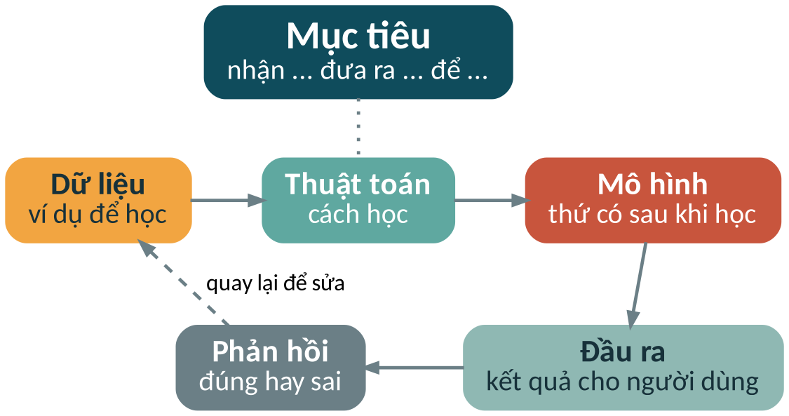
Năm thành phần, một vòng khép kín
Mục tiêu chi phối mọi thành phần
Notes:
Phản hồi quay về dữ liệu, tạo thành vòng. Học sinh vẽ sơ đồ này vào vở.

Slide 6
Năm thành phần ở trạm phân loại rác
Thành phần | Ở trạm rác
Dữ liệu | Hàng nghìn ảnh rác đã gắn nhãn
Thuật toán | Cách máy tìm đặc điểm chung của từng loại
Mô hình | “Bộ nhận biết” đặt trong trạm
Đầu ra | “Tái chế. Mức chắc chắn: 92%”
Phản hồi | Nút “Máy đoán sai” để người dùng báo
Notes:
Quay lại các ý học sinh nêu ở phần khởi động, xếp vào bảng.

Slide 7
Thuật toán và mô hình: dễ nhầm
Thuật toán
Mô hình
Cách học
Có trước khi học
Giống phương pháp ôn tập
Kết quả của việc học
Có sau khi học
Giống hiểu biết trong đầu
Notes:
Cùng một thuật toán, dữ liệu khác nhau cho ra mô hình khác nhau.

Slide 8
So sánh: mùa ôn thi của Lan
Hệ thống AI | Lan ôn thi
Dữ liệu | Đề cương và bài tập mẫu
Thuật toán | Cách Lan ôn: làm bài, sửa lỗi
Mô hình | Hiểu biết Lan có sau khi ôn
Đầu ra | Bài làm trong phòng thi
Phản hồi | Lời phê, Lan ôn lại phần sai
Notes:
Phép so sánh chỉ để dễ nhớ. Máy không “hiểu” như con người; nó tìm quy luật trong dữ liệu.

Slide 9
Mục tiêu đổi, thành phần đổi
Mục tiêu cũ
Mục tiêu mới
Phân loại rác vào ba thùng
Dữ liệu: ảnh rác có nhãn loại
Đầu ra: tên thùng
Đếm lượng nhựa mỗi tuần
Dữ liệu: thêm khối lượng, ngày
Đầu ra: con số, biểu đồ
Thành phần phải xem lại đầu tiên: dữ liệu
Notes:
Ví dụ giả định. Khi mục tiêu đổi, hỏi ngay: dữ liệu hiện có còn đủ và phù hợp không?

Slide 10
Con người ở mọi thành phần
Chọn mục tiêu
Thu thập và gắn nhãn dữ liệu
Chọn cách học
1
2
3
Kiểm tra mô hình
Quyết định dùng đầu ra thế nào
Đọc phản hồi và sửa
4
5
6
Không thành phần nào “tự chạy” mà không có ai chịu trách nhiệm
Notes:
Nối lại Bài 10.1 và 10.2: con người kiểm soát hệ thống AI.

Slide 11
Giải phẫu theo nhóm
Phần 2 · 20 phút · Giấy A3
Notes:
HOẠT ĐỘNG 3. Phát thẻ hệ thống.

Slide 12
Hệ thống của nhóm em
Trợ lí hỏi đáp nội quy của trường: học sinh gõ câu hỏi, trợ lí trả lời dựa trên văn bản nội quy.
Mỗi nhóm nhận thẻ này hoặc một thẻ khác do giáo viên phát.
?
Mục tiêu của hệ thống là gì? Viết theo mẫu “nhận ... đưa ra ... để ...”.
Notes:
Ví dụ giả định. Gợi ý: nhận câu hỏi của học sinh và đưa ra câu trả lời theo nội quy để học sinh biết quy định mà không phải tìm trong văn bản dài.

Slide 13
Nhiệm vụ: vẽ sơ đồ giải phẫu
14 phút
Vẽ năm thành phần của hệ thống trên giấy A3
Tự soát
Ô nào còn ghi chung chung như “dữ liệu” thì chưa đạt. Phải ghi dữ liệu gì.
Viết mục tiêu ở đầu trang
Vẽ năm ô, ghi nội dung cụ thể cho từng ô
Vẽ mũi tên phản hồi quay về
Ghi tên một người chịu trách nhiệm ở mỗi ô
Notes:
6 phút còn lại: trưng bày, hai nhóm nhận xét chéo. Sơ đồ A3 là minh chứng đánh giá thường xuyên.

Slide 14
Thử đổi mục tiêu
Nhà trường muốn trợ lí nội quy làm thêm một việc: nhắc lịch kiểm tra cho từng lớp.
?
Trên sơ đồ của nhóm em, ô nào phải sửa trước tiên? Vì sao?
Notes:
Ví dụ giả định. Ô dữ liệu: cần lịch kiểm tra của từng lớp, và phải hỏi ai được phép cung cấp, ai cập nhật.

Slide 15

Trải nghiệm: Tìm năm thành phần trên màn hình
6 phút
Teachable Machine
Nếu không có thiết bị
Giáo viên trình chiếu, học sinh chỉ thành phần.
Mở lại mô hình trái cây của bài trước (hoặc tạo nhanh)
Chỉ ra trên giao diện: dữ liệu, huấn luyện, mô hình, đầu ra
Thêm ảnh bị đoán sai vào dữ liệu: đó là thành phần nào?
Notes:
TRẢI NGHIỆM (Nhóm thực hành trên thiết bị của lớp, 6 phút, lấy từ thời gian Luyện tập). Công cụ: Teachable Machine (Google), https://teachablemachine.withgoogle.com. Chuẩn bị: Lưu mô hình của Bài 10.10 để mở lại. Câu hỏi suy ngẫm: Con người có mặt ở những thành phần nào của hệ thống em vừa làm? An toàn: Không cần tài khoản. Chỉ chụp đồ vật. Không yêu cầu học sinh dùng tài khoản cá nhân trên lớp.

Slide 16
Sơ đồ bài học
Giải phẫu hệ thống AI
Mục tiêu
Năm thành phần
Phân biệt
Nhớ
Nhận ... đưa ra ... để ...
Dữ liệu, thuật toán
Mô hình, đầu ra
Phản hồi
Thuật toán: cách học
Mô hình: thứ có sau khi học
Mục tiêu đổi, thành phần đổi
Con người ở mọi thành phần
Notes:
Tổng kết bằng sơ đồ (2 phút). Mời học sinh nói lại từng nhánh bằng lời của mình, rồi chuyển sang Ghi nhớ. Sơ đồ này cũng có trong Tài liệu học tập, ngay đầu mục Ghi nhớ.

Slide 17
Ghi nhớ
Mục tiêu: “nhận ... đưa ra ... để ...”
1
Năm thành phần: dữ liệu, thuật toán, mô hình, đầu ra, phản hồi
2
Thuật toán là cách học, mô hình là thứ có sau khi học
3
Mục tiêu đổi thì thành phần đổi, bắt đầu từ dữ liệu
4
Notes:
Tổng kết.

Slide 18
Phiếu ra cửa
1
Ghi tên thành phần còn thiếu vào các ô trống trên sơ đồ trong phiếu.
2
Thư viện trường đổi mục tiêu của hệ thống thành “gợi ý sách theo sở thích”. Thành phần nào phải đổi trước? Vì sao?
5 phút · Làm cá nhân
Notes:
Không cho điểm. Gợi ý câu 2: dữ liệu, vì cần thông tin về sở thích đọc; phải hỏi thêm có được phép thu thập không. Giao nhiệm vụ: đọc trước Bài 10.12, nhóm chuẩn bị ý tưởng báo cáo.

